Slide 1
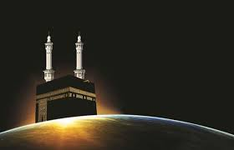
بسم الله الرحمن الرحيم

Slide 2
শিক্ষক পরিচিতি
মোঃ মাকছুদুল হক কামিল (হাদীস), এম.এ. (আরবি)
প্রভাষক (আরবি)
ভবানীগঞ্জ কারামতিয়া ফাজিল মাদরাসা
ডাকঘরঃ ভবানীগঞ্জ, সদর, লক্ষ্মীপুর।
মোবাইল নং – ০১৮১৩৫৯৩৮৬৫, ০১৭৪৩১৫৬৭৯৩
ই-মেইল: maksudulhaque650@gmail.com

Slide 3
শ্রেণি – আলিম ১ম বর্ষ
বিষয়ঃ আল-ফিকহ ১ম পত্র
শরহে বেকায়াহ

Slide 4
হজ্জ
ফরজ ও ওয়াজিবসমূহ
মূল কিতাব, পৃষ্ঠা নং- ৩২৫

Slide 5
এসো , দেখি>>>

Slide 6
শিখন ফল
এ পাঠ শেষে শিক্ষার্থীরা –
• হজ্জ এর ফরজসমূহ বর্ণনা করতে পারবে।
• ফরজসমূহ আদায়ের সময় বলতে পারবে।
• হজ্জ এর ওয়াজিবসমূহ বর্ণনা করতে পারবে।
• ওয়াজিবসমূহ আদায়ের সময় বলতে পারবে।

Slide 7
হজ্জ এর ফরজসমূহঃ
পরিচয় ও আদায়ের সময়
১ - ইহরাম

Slide 8
ইহরামঃ
হজ্জ এর ফরজ আমলসমূহের মধ্যে প্রথম আমল হল - ইহরাম। হজ্জ এর নিয়্যাতে ইহরামের কাপড় পরিধান করে তালবিয়া পাঠ করাকে ইহরাম বলে।

Slide 9
শাওয়াল মাসের ১ তারিখ থেকে যিলহজ্জ মাসের ৯ তারিখ পর্যন্ত যে কোন সময় ইহরাম বাঁধতে পারে।

Slide 10
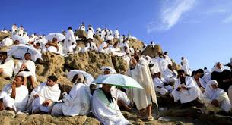
হজ্জ এর ফরজসমূহঃ
পরিচয় ও আদায়ের সময়
২ - উকুফুল আরাফা

Slide 11
২. উকূফুল আরাফাঃ
হজ্জ পালনকারীগণ
মক্কার নিকটবর্তী
আরাফা (আরাফাত) ময়দানে অবস্থান করাকে
উকূফুল আরাফা বলে।

Slide 12
হজ্জ পালনকারীগণের উপর
যিলহজ্জ মাসের 9 তারিখে
জোহরের পর থেকে সূর্যাস্ত পর্যন্ত ‘উকূফুল আরাফা’ ফরজ।

Slide 13
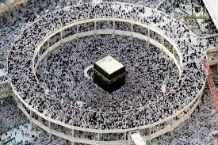
হজ্জ এর ফরজসমূহঃ
পরিচয় ও আদায়ের সময়
৩ - তাওয়াফুয যিয়ারাহ

Slide 14
৩। তাওয়াফুয্‌ যিয়ারাহঃ
কা’বা শরীফ এর চতুর্দিকে প্রদক্ষিন করাকে তাওয়াফ বলে।
যিলহজ্জ মাসের 10 তারিখে সাত বার তাওয়াফ করা ফরজ।
এ প্রকার তাওয়াফকে তাওয়াফুয্‌ যিয়ারাহ বলে।

Slide 15
দলীয় কাজ
•শিক্ষার্থীরা...
হজ্জ এর ফরজসমূহের
পরিচয় ও আদায়ের সময় সম্পর্কে দলীয়ভাবে আলোচনা কর।

Slide 16
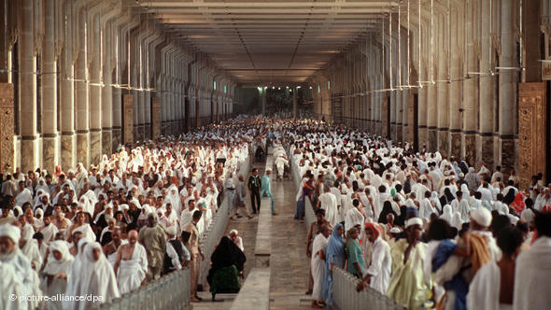
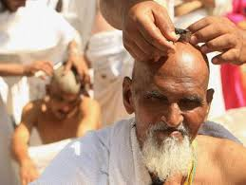
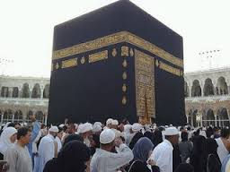
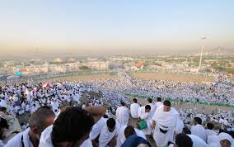
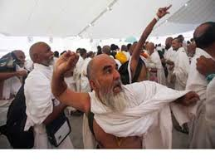

Slide 17
হজ্জ এর ওয়াজিব ৫ টি
১- সায়ী
২- উকূফুল মুজদালিফা
৩-রময়ুল জিমার

Slide 18
হজ্জ এর ওয়াজিব ৫ টি
৪- হলক/কসর
৫-তাওয়াফুল বিদা

Slide 19
হজ্জ এর ওয়াজিবসমূহঃ
পরিচয় ও আদায়ের সময়
১- সায়ী

Slide 20
সায়ীঃ
মক্কার নিকটে অবস্থিত সাফা ও মারওয়া পাহাড়ের মাঝে দৌড়ানো-কে সায়ী বলে।
মক্কায় প্রথম প্রবেশের পর তাওয়াফ (কুদুম) করার পর সায়ী করা ওয়াজিব।
ঐ সময় সায়ী করে না থাকলে তাওয়াফুয্‌ যিয়ারাহ করার পর অবশ্যই করতে হবে।

Slide 21
হজ্জ এর ওয়াজিবসমূহঃ
পরিচয় ও আদায়ের সময়
২- উকূফুল মুজদালিফা

Slide 22
উকূফুল মুজদালিফাঃ
হজ্জ পালনকারীগণ
মক্কার নিকটবর্তী মুযদালিফা নামক স্থানে
অবস্থান করাকে ‘উকূফুল মুযদালিফা’ বলে।
যিলহজ্জ মাসের
9 তারিখ সূর্যাস্তের পর থেকে
১০ তারিখ সূর্যোদয়ের পূর্ব পর্যন্ত
‘উকূফুল মুযদালিফা’ ওয়াজিব।

Slide 23
হজ্জ এর ওয়াজিবসমূহঃ
পরিচয় ও আদায়ের সময়
৩-রময়ুল জিমার

Slide 24
রময়ুল জিমারঃ
হজ্জ পালনকারীগণ
মিনায় অবস্থিত তিনটি জামরায়
সাতটি করে কংকর নিক্ষেপ করাকে ‘রময়ুল জিমার’ বলে।

Slide 25
হজ্জ পালনকারীগণ
যিলহজ্জ মাসের ১০ তারিখে জামরাতুল আকাবায়
এবং
পরবর্তি তিন দিন তিনটি জামরায়ই
সাতটি করে কংকর নিক্ষেপ করতে হবে।

Slide 26
হজ্জ এর ওয়াজিবসমূহঃ
পরিচয় ও আদায়ের সময়
৪- হলক/কসর

Slide 27
হলক/কসরঃ
হলক (মাথা মুন্ডন)
কসর (চুল ছোটকরণ)
হজ্জ পালনকারীগণ
যিলহজ্জ মাসের ১০ তারিখে
কুরবানী করার আগে বা পরে
হলক অথবা কসর করা ওয়াজিব।

Slide 28
হজ্জ এর ওয়াজিবসমূহঃ
পরিচয় ও আদায়ের সময়
৫-তাওয়াফুল বিদা

Slide 29
তাওয়াফুল বিদাঃ
আফাকীগণ
অর্থাৎ মীকাত এর বাহিরের হজ্জ পালনকারীগণ মক্কা শরীফ হতে বিদায় নেয়ার সময় তাওয়াফুল বিদা করা ওয়াজিব।

Slide 30
বাড়ির কাজ
• ‘হজ্জ এর ফরজ ও ওয়াজিবসমূহ
আদায়ের সময়’
এর একটি চার্ট তৈরী কর।

Slide 31
‘হজ্জ এর ফরজসমূহ আদায়ের সময়’
ফরজ | আদায়ের সময়

Slide 32
‘হজ্জ এর ওয়াজিবসমূহ আদায়ের সময়’
ওয়াজিব | আদায়ের সময়

Slide 33
الى اللقاء

